Slide 1
الجهاز البصرى
أعداد
الدكتور علي محسن ياس العامري
الجامعة المستنصرية / كلية التربية الأساسية

Slide 2
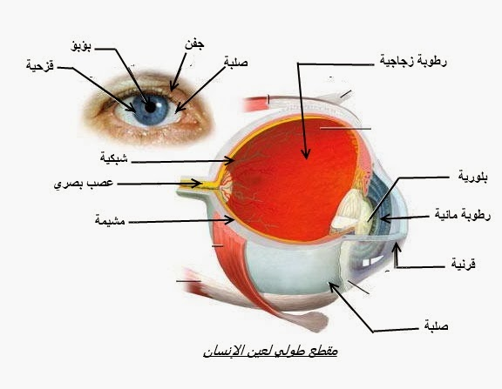

Slide 3
ان العين عماد حاسة الإبصار لدى الإنسان و هي نافذة العقل البشري على العالم, فهي تمكنه من تمييز الأشياء و أشكالها و ألوانها، و إدراك كل ما يدور من حوله.
بنية العين : تعتمد العين في أداء وظيفتها على عن نوعين من الأعضاء: أعضاء ملحقة بالعين وتشمل أساسا أعضاء واقية وأعضاء محركة لها.
الأعضاء الواقية للعين: توجد العين لدى الإنسان في تجويف عظمي يسمى المحجر, يحميها جفن في حركة مستمرة لا يتوقف إلا عند النوم و يحمل الجفن أهدابا تقي العين من الشوائب و الغبار والنور الساطع. كما يحمي الحاجبان العينين من العرق المنسدل من الجبين.

Slide 4
الأعضاء المحركة للعين: وهي عبارة عن عضلات تربط كرة العين و تثبتها بالمحجر، كما تتحكّم في حركاتها المختلفة (يمينا وشمالا، أعلى وأسفل). كرة العين :
1- الأغشية:
- الصلبة: أو بياض العين : وهي الطبقة الخارجية للعين غير شفافة و تعكس الضوء بدل امتصاصه لحماية البنية الداخلية للعين، أما الجزء الأمامي منها فهو رقيق وشفاف ويسمى القرنية. تشكل القرنية سدس محيط العين من الخارج وظيفتها الرئيسية هي تجميع و تركيز الضوء على الشبكية.
- المشيمية: هي الطبقة الإسفنجية الموجودة بين الصلبة و الشبكية و تحتوي على الكثير من الأوعية الدموية و هي المسؤولة عن تغذية الطبقات الخارجية من الشبكية، أما في الجهة الأمامية من العين (وراء القرنية) فهي تترك المجال للقزحية: وهي الجزء الملون من العين و تتحكم في كمية الضوء الداخلة إلى العين، و في مركزها يوجد البؤبؤ و هو الجزء المركزي الداكن في منتصف العين.

Slide 5
- الشبكيّة: وهي الطبقة العصبية التي تبطن الجزء الخلفي للعين وهي المسؤولة عن الإحساس بالضوء و إرسال إشارات كهربائية من خلال العصب البصري إلى الدماغ. و يسمى مكان دخول العصب البصري النقطة العمياء.
- جزء من العصب: وهو العصب البصري الذي يتصل بمؤخرة العين و يربطها بالدماغ البشري.
2- الأوساط الشفافة أو الكاسرة للضوء:
- السائل المائي: هو سائل شفاف يشبه الماء يوجد في التجويف الأمامي بين القزحية و القرنية.
- الجسم البلوري أو عدسة العين: هي ذلك الجزء الشفاف الموجود خلف القزحية مباشرة في شكل عدسة محدبة الوجهين ويعمل على تركيز الضوء على الشبكية.

Slide 6
السائل الزجاجي: هو المادة الشفافة الجيلاتينية التي تملأ العين من الداخل و يتكون بنسبة 99 بالمائة من الماء و يعمل على الحفاظ على تركيبة العين الداخلية و يساعد على نقل المواد الغذائية إلى عدسة العين و الجسم المهدب و الشبكية.

Slide 7
حاسة الابصار
تنشأ معظم مدركاتنا الحسية من اتصال النهايات العصبية اتصالا فعليا مباشرا بالمؤثرات التى أحدثتها.
اما حاسة الابصار فانه تتيح لنا ان نستقبل المثيرات البصرية، كما اننا يمكننا أن ندرك موضع ذواتنا بالنسبة الى المكان والى الاشياء الاخرى.
يحفظ العين من تعرضها لكثير من الاذى موضعها الغائر فى كهف عميق يسمى الحجاج، كما ان مقلة العين ترقد فى مهاد دهنى هو بمثابة الوسائد تقيها الصدمات التى تحدث فى الرأس.

Slide 8
أما سطحها المكشوف فله ساتر سهل الحركة هو الجفن . يغلق ظهور أى أذى محتمل للعين نتيجة للفعل المنعكس. وان كانت حركته واقعة تحت سيطرة الارادة ايضا. هذا اضافة الى أن الرموش تزود العين بوسائل حماية اضافية ترد عنها الرقائق الضارة.
تفرز غدة الدمع تقوم بافراز سائل ملحى يغسل سطحها المكشوف ثم ينصرف الى الانف من خلال القنوات الدمعية، يسمى هذا حين يزداد افرازه الدموع . حيث يسيل على حافة الجفن السفلى، يشتمل ذلك السائل بالاضافة الى ملح الطعام

Slide 9
أجزاء العين ووظيفتها
العدسة: هي عدسةٌ صغيرةٌ وصافيةُ، وظيفتها توضيح الصور المتكوّنة على شبكة العين، وتوصيلها بالعصب البصري في الدماغ، من أجل ترجمتها، وإظهارها بشكلٍ حقيقيٍّ.
البؤبؤ: يعتبر المرز الأسود في قزحية العين، ومسؤوليته تتمحور في تحرير كمية الضوء اللازم حتى تتمكّن العين من رؤية الأشياء، ولذلك فإنّ حجمه يتغيّر تبعاً لذلك.
الصلبة: هي الجزء الأبيض الموجود في العين.

Slide 10
الشبكية: تعتبر الجزء الأكثر حساسيّةً في العين، وتحتوي على الشريان الرئيسيّ الواحد، بالإضافة إلى وريدٍ رئيسيٍّ واحدٍ، والذي يسمّى بالوريد الشبكي المركزي.
محجر العين: هو المكان الذي يحتوي على كرة العين، ويتكوّن من العظام، ويفصل بينه بين كرة العين بعض المكوّنات الحجرية كالشحوم، والعضلات، والأوعية الدموية، والغدد، والتي من الممكن أن تنتفخ في بعض الأوقات، ممّا يدفع العين للبروز للأمام.

Slide 11
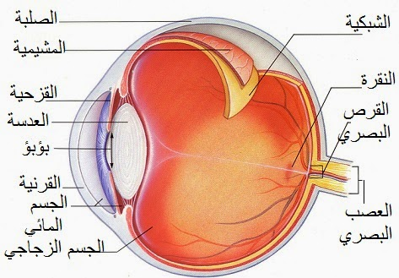

Slide 12
القرنية: وهي طبقةٌ رقيقةٌ تشبه الزجاجة التي تتكون منها الساعة، ومهمتها حماية مقدمة العين من خلال عملها كغطاءٍ شفافٍ، كما أنها تسمح للضوء باختراقها دون أن ينكسر، كما أنّ خدشها يسبّب الألم الشديد للإنسان.
مركز الإبصار: هو الجزء الذي يحتوي على خلايا حساسة للضوء، ومهمتها مساعدة الإنسان على رؤية التفاصيل الدقيقة بوضوحٍ كبيرٍ، ومكانها في الشبكية، وتعتبر من الأجزاء المهمّة في العين، فأيُّ تغييرٍ بسيطٍ عليها يؤدي إلى خلل في الرؤية.

Slide 13
السائل الزجاجي: هو سائلٌ هلاميٌّ شفافٌ، مهمته تعبئة الجزء المتوسط في العين.
العصب البصري: يعتبر الطريق التي تربط العين بالدماغ، ومن خلاله يتم التقاط الصور التي تقع على الشبكية، ونقلها للدماغ، وترجمتها فيه.
الجفون: تعمل الجفون كواقي بصري للعين، وتحافظ على قوة الرؤيا من خلال المحافظة على رطوبة العين الداخلية، فبدون هذه الجفون فإنّ العين تجف، وتتعرض للخطر بسبب إمكانية دخول الحجارة والأتربة للعين.

Slide 14
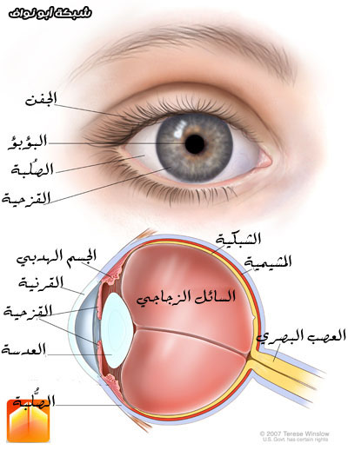

Slide 15
إمكانية دخول الحجارة والأتربة للعين.
الجهاز الدمعي: يعمل هذا الجهاز كنظام صرفٍ مائيٍّ، وظيفته منع دموع العين من الانسكاب على الخدود باستمرار.
القزحية: تعتبر من أكثر أجزاء العين وضوحاً، وتتكوّن من عضلةٍ طويلةٍ تساعد على التحكّم في كمية الضوء الذي يصل إلى الشبكية، كما أنّ لونها هو الذي يميّز لون العين، فمنها الأزرق، والأسود، والبني.

Slide 16
(كلوريد الصوديوم) قليل من المخاط للبكتريا ( والزلال ، يحتوى على مادة قاتلة اى الانزيم المذيب او المحلل).
تسمى الليسوزيم :هى مادة قوية فى الاثر لها وظيفة وقاية العين من العدوى بالجراثيم.
تستطيع العين أن تدور فى داخل محجرها دورانا بفعل ست عضلات عينية تستمد أعصابها من الاعصاب المخية الثالث والرابع والسادس. تتحرك العين لتجنب ازدواج الرؤية، ويبلغ التناسق بين العضلات العينية درجة فائقة تمكننا من تركيز البصر وتمديده نحو الاشياء الدقيقة . ويندر أن تكف العينين عن الحركة تماما. وهذا هو السر فى فشلنا عادة فى التظاهر بالنوم اذا ما راقب المتشكك عينينا.

Slide 17
والعين عضو كروى الشكل لانرى من سطحه الا جزءا صغيرا، وهى اداة بصرية بالغة التعقيد، وتعتبر اداة التصوير(الكاميرا) نموذجا مصغرا لها.
تنقسم مقلة العين(كرة العين) من الداخل تقريبا الى قسمين: قسم أمامى صغير يحوى سائلا رقيقا صافيا يسمى السائل المائى، وقسم رئيسى كبير يحوى مادة هلامية او جلاتينية تسمى السائل الزجاجى. وتجرى فى هذين السائلين عملية الدوران، كما يحدث تبادل محدود وبين الدم تبادل محدود. هاذين السائلين لايحويان اجسام مضادة على خلاف الدم.

Slide 18
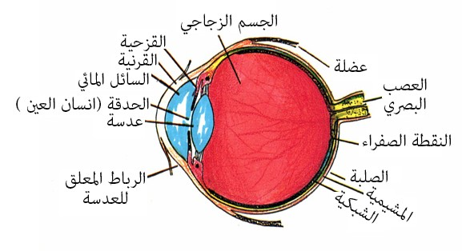

Slide 19
من أجزاء العين المهمة القرنية، وهى النافذة الامامية الصافية القليلة التحدب، والتى يتحتم على كل الاشعة الضوئية الداخلة للعين بالنفاذ عبرها. وهى تعتبر امتداد للجلد تتكون من نسيج ضام لايحوى اى أوعية دموية. وقد تكون العين صحيحة التركيب وممتازة ولكن اذا تكدرت القرنية وفقدت صفاءها عندها تصبح العين عاجزة عن الابصار .
والقرنية تفوق سواها من أنسجة الجسم فى تهيؤها لطول بقاء، لذلك نستطيع أن ننزع القرنية من قرد او انسان مات توا ثم تزرع فى عين رجل صاحب قرنية رديئة.

Slide 20
تقع خلف القرنية بمسافة قصيرة العدسة ويفصلها عنها السائل المائى. ويحجبها حجبا جزئيا حاجز ملون يسمى القزحية.وظيفة العدسة والقزحية يهيئان لنا ان نستقبل صورا محدودة واضحة، وان نتمكن من تسديد بصرنا نحو الاجسام القريبة والبعيدة.
العدسة: قرص محدب، تستقبل الاشعة الضوئية المتوازية ثم تجمعها فى بؤرة محددة تقع فى الجدار الخلفى للعين . وتتعلق العدسة بأربع عضلات يمكن شدها وارخاؤها، مما يؤدى الى تغيير شكل العدسة.

Slide 22
تشبه العدسة فى تكوينها من نسيج شفاف خال من الاصباغ والدم. وقد تتعرض أحيانا لعتامة تسمى الكاتاركت(الماء الابيض) وهو داء يعوق الابصار الى حد ملحوظ، ويصيب على الخصوص كبار السن. ويمكن معالجته بازالة العدسة واستخدام نظارة مقربة تعوض المريض عن فقدها وحاليا توضع عدسة بديلة.

Slide 23
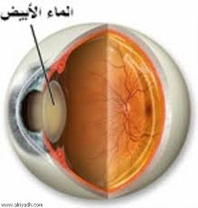

Slide 24
واتساع الفتحة التى ينفذ منها الضوء الى العدسة تتحكم فيه القزحية
والقزحية :هى تلك الحلقة الملونة التى نراها فى عيون الناس. اما حدقة العين فهى تلك الفتحة نفسها التى تظهر كبقعة مستديرة سوداء فى مركز القزحية ويتغير اتساعها نتيجة لرد فعل منعكس بالنسبة شدة الضوء، او لتكيف العين للنظر البعيد او القريب .

Slide 25
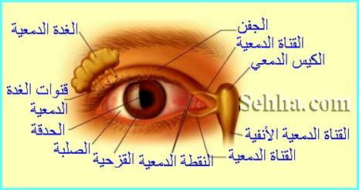

Slide 26
ولكى تتمكن العين من اسقاط صور الاشياء القريبة اسقاطا واضحا محددا على الشبكية تتغير احوال القزحية والعدسة معا، فالعدسة تزداد استدارة (تصبح أكثر تحدبا)، بينما تنقبض العضلة العاصرة فى القزحية فتقلل من اتساع العين الى الدرجة الكافية لتحديد الصورة المطلوبة. وتتم هذه التغيرات نتيجة لفعل منعكس. ولكن قدرتها على التكيف للنظر من قريب تقل مع تقدم السن، لذلك نلجأ الى استعمال نظارات القراءة.

Slide 27
البطانة الداخلية لكرة العين تسمة الشبكية، فهى تحوى الاعضاء النهائية الحسية للابصار. ويمثلها فى الة التصوير الفيلم الحساس.
تحتوى الشبكية على خلايا عظيمة التخصص تسمى العصى والمخاريط .

Slide 28
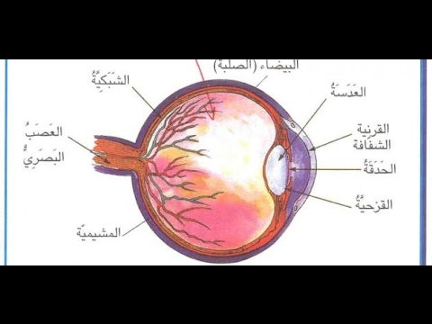

Slide 29
وهذه الخلايا لاتوجد فى أى عضو اخر من اعضاء الجسم. وهى المستقبلات للضوء، فالعصى هى التى تجعلنا ندرك درجة سطوع الضوء بينما تضفى المخاريط الالوان على الصورة المتكونة. وتتصل العصى والمخاريط خلف الشبكية بواسطة الاشتباك العصبى بخلايا عصبية عقدية تمتد محاورها حول العين ثم تتلاقى لتكون العصب البصرى الذى ينقل السيالات العصبية للمخ.

Slide 30
واحسن ما تكون رؤية الالوان فى مركز الشبكية، وهى البقعة التى تستقبل فيها صورة جسم ما. نوجه اليه بصرنا توجيها مباشرا.
طريقة ابصارنا للالوان غير مفهومة. ولكن بعض العلماء أفترضوا أن المخاريط تحوى انواعا مختلفة من المواد الحساسة للضوء يتأثر كل نوع منها بلون معين.ويندر ان يصاب الناس بعمى الالوان الكامل.

Slide 31
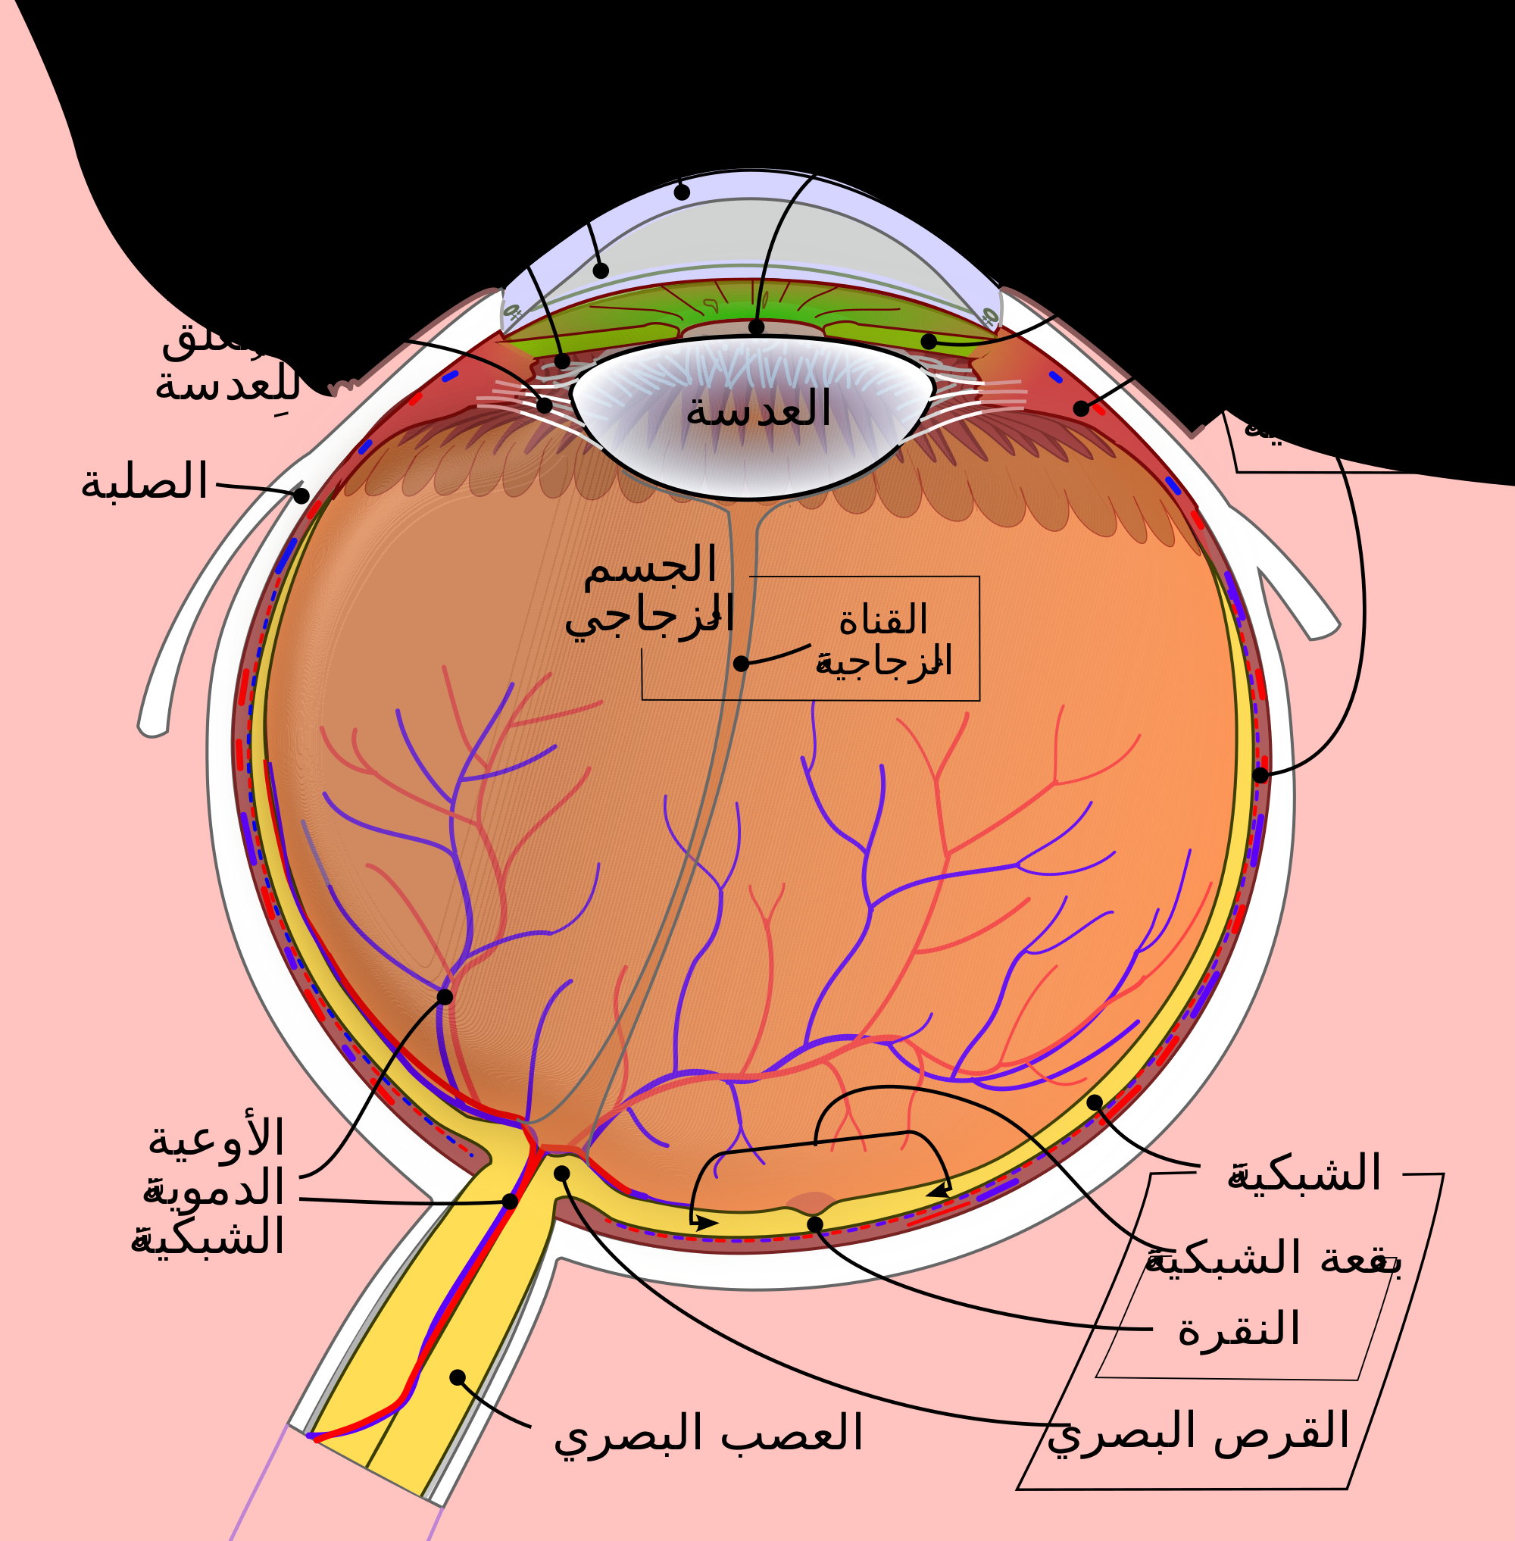

Slide 32
شكل مقلة العين من حيث انها كاملة التطور أو مستطيلة او مضغوطة من الامام للخلف، يؤثر فى قدرتها على اسقاط الضوء بدقة على بؤرة الشبكية، مما يؤدى الى الاصابة بعيوب النظر(كطول او قصر النظر) ويمكن تصيحيح هذه العيوب باستخدام النظارات الطبية.والاوعية الرئيسية للعين تدخلها مع العصب البصرى ثم تتفرع فى الشبكية. ويستطيع طبيب العيون أو الاعصاب ان يرى تلك الاوعية والاعصاب عند

Slide 33
فحصه للعين بمنظار العيون الخاص الذى يسمى(الافثلموسكوب).الذى يتيح له أن يلقى نظرة شاملة على حالة الشرايين الصغيرة فيها، مثل تصلب الشرايين،وارتفاع ضغط الدم وأورام المخ ومرض البول السكرى، وضعف وظيفة الكليتين، وغيرها من الامراض قد تحدث تغيرات فى الشرايين ونسيج الشبكية المحيط بها، يستطيع الطبيب الفاحص أن يراها.

Slide 34
ويخرج العصب المخى الثانى من خلف كرة العين، وفى موضع خروجه من الشبكية توجد بقعة دقيقة تسمى النقطة العمياء(خالية من الاعصاب الحسية). وتمضى المحاور الى المخ المتوسط، تنتهى الافعال البصرية المنعكسة تنتهى فى المخ المتوسط، اما ادراك الصور وفهمها يسلتزم استمرار المسارات الى الفصين المؤخرين وعلى هذا فاننا نبصر بمؤخرة امخاخنا.

Slide 35
الابصار المجسم(المزدوج) يرجع الى الاختلاف الطفيف بين الصورتين اللتين استقبلتهما العينان، ويجمع المخ الصورتين فى صورة واحدة فيها العمق الذى يحدد ابعادها(ادراك العمق).
عندما نكون فى حجرة مظلمة سنلاحظ فقط اللونين الاسود والرمادى. ولن نرى اى الوان اخرى فى الغرفة.

Slide 36
الجزء المركزى للشبكية مكون فقط من خلايا مخروطية، وحولها توجد خلايا عصوية ومخروطية. فالابصار فى الظلام وظيفة الخلايا العصوية ، ورؤية الالوان وظيفة الخلايا المخروطية .
ويختلف الناس فى قوة ابصارهم فى الظلام، ونقص فيتامين (أ) فى الطعام يمنع تكوين المادة الكيميائية فى الخلايا العصوية (الارجوان البصرى)، وبالتالى لايستطيع هؤلاء المرضى الرؤية فى الظلام. ويوجد فيتامين(أ) فى الخضروات الملونة والكبد والكلاوى.

Slide 37
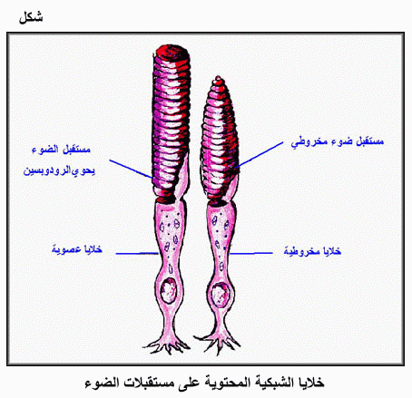

Slide 38
ويتراوح سلم طول الموجات التى تتأثر بها العين البشرية بين (760- 290) ملليميكرون ،أى بين (اللون الاحمر والبنفسجى)، وهو مايعرف بالطيف الشمسى المرئى (الوان الطيف).
للضوء ثلاث خصائص وهى الشدة (درجة النصوع) والتردد (الوان الطيف) ودرجة التركيب (الاشباع اللونى-الصفاء والنقاء).

Slide 39
تمييز الالوان : نستطيع أن نحضر جميع الالوان (حتى الابيض) بمزج الاحمر والاخضر والازرق بدرجات متفاوتة. تفترض نظرية هلمهولتز فى رؤية الالوان أنه توجد ثلاثة الوان رئسية أولية هى الاحمر والاخضر والازرق .

Slide 40
العمى اللونى: يوجد نوعان من عمى الالوان(كلى وجزئى). الكلى يعنى ان الفرد يرى فقط بالخلايا العصوية (يرى الفاتح والغامق). اى انه لايرى الوان الطيف المختلفة وبالتالى الحياة بالنسبة لهم كرؤية فيلم غير ملون(ابيض واسود).اما الجزئى عادة يظهر لدى (النساء)،ونسبته عند الرجال حوالى 6-8%، وهو ليس ( مرضا) ولايصاحبه اى اضطراب فى العين أو المخ، ولايمكن شفاؤه أوتحسينه لانه وراثى والمصاب لايستطيع التمييز بين الالوان الطيفية. بالتمرين

Slide 41
يوجد ثلاثة انواع من العمى الجزئى اكثرها شيوعا الاشخاص الذين لايميزون بين الاحمر والاخضر ويقال عنهم انهم مصابون بالعمى اللونى الاحمر والاخضر. يرون هذين اللونين اصفرا قاتما، واللون البنفسجى يراه ازرق قاتما. ولايستطيع اختيار الفراولة او التقييد باشارات المرور.

Slide 42
كيف تعمل العين البشرية؟
من الضروري أن يكون هناك ضوء؛ حتى تُبصر العين؛ إذ يقع هذا الضوء على الأشياء، فينعكس منها ليدخل العين؛ حيث يتم تركيزه على هيئة صورة لما نرى على الشبكية، وعندما تتكون الصورة على الشبكية، تكون مقلوبة.

Slide 43
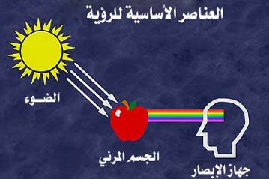

Slide 44
وبوصول الضوء إلى الشبكية يقوم بتنبيه النهايات العصبية بها، وهي حساسة للضوء، وهكذا يحدث التفاعل الكيميائي الضوئي بها، فتنتج طاقة كهربائية تنتقل عن طريق ألياف العصب البصري إلى الجزء الخلفي من المخ؛ حيث توجد منطقة خاصة بالبصر.
وعندما تنتقل هذه الإشارات الكهربية تُنبه خلايا المخ التي تستقبلها وتقارنها بالمخزون الموجود من ذكريات، وتفهمها، ومن خلال الاتصال بين مركز البصر في المخ ومراكز الحركة والانفعال الأخرى، تكون استجابة الشخص.

Slide 45
ويلاحظ أن الصورة الواقعة على الشبكية تكون صغيرة جدًّا، فمثلًا لو أن جسمًا بطول مترين وعلى بعد ثلاثة أمتار من العين، فإن تصويرته تكون ما بين 1-2 ملليمتر على الشبكية.
هذه الصورة الصغيرة هي بداية العملية المعقدة، صحيح أننا لسنا بحاجة إلى رؤية تفاصيل المسافات أمامنا، أو ما يحدث حولنا، ولكننا بحاجة إلى الرؤية عندما يكون الضوء ساطعًا أو خافتًا، ونحتاج كذلك إلى التكيف أثناء التغيير المفاجئ لشدة الضوء.

Slide 46
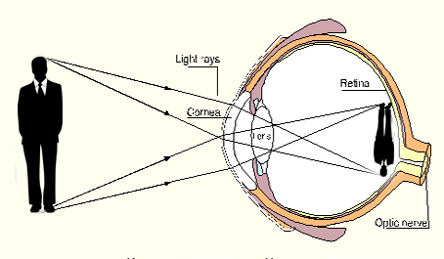

Slide 47
هذا فإن الله سبحانه وتعالى قد حبَا الشبكية بخاصية التكيُّف لهذه التغيرات والمتطلبات، فإذا زادت شدة الضوء بصورة مفاجئة، فإن الشبكية تستطيع التكيف بسرعة، ولكنها تحتاج إلى مدة أطول للتكيف والرؤية في الظلام المفاجئ.
وتكون الخلايا الحساسة للضوء في الشبكية على نوعين: النوع العصوي، والنوع المخروطي (مخاريط).
ويلاحظ أن الخلايا التي تكون على شكل عصي تتجمع بشكل مجاميع، وكل مجموعة تشترك في عصب واحد.
أما الخلايا الحسية التي على شكل مخاريط، فإنها على عكس الخلايا العصبية، فكل خلية تحتوي على عصب واحد خاص بها.

Slide 48
بشكل عام، فإن هناك مئات الآلاف من الأعصاب التي تنقل الرسائل الكهربية من العين إلى الدماغ، هذه الأعصاب تتجمع وراء العين بشكل حزمة واحدة، وتتصل بالدماغ بواسطة حزمة تشبه الكابل الرئيسي للتليفونات، وتسمى هذه الحزمة (الكابل = القابلو) بالعصب البصري.
ويقوم العصب البصري بنقل هذه المعلومات من العين إلى الدماغ، ولم يثبت حتى الآن بصورة قاطعة أن هناك رسائلَ تنقل من الدماغ إلى العين.
وكما نعلم بأن العصي حساسة للضوء الخافت؛ لذلك فإنها حساسة للرؤية الليلية، أما المخاريط - والتي تقع بصورة رئيسية في مركز الشبكية - فإنها حساسة للضوء الشديد نسبيًّا ومختصة بالرؤية النهارية.

Slide 49
كما أن اتصال المخاريط بالدماغ يتم بواسطة عصب واحد لكل خلية مخروطية واحدة، فإنها تعطي التفاصيل الدقيقة للصور الساقطة على الشبكية، وأما العصي فكل عصب واحد يتصل بمجموعة (حزمة) منها، كذلك فإن المعلومات التي ترسلها تكون عامة وغير دقيقة.
وهذه العملية تعلمنا أين نحن ليلًا ونهارًا، وتساعد على تكييف أنفسنا بالمحيط الذي نعيش فيه، فبصورة عامة يسقط الضوء على الخلايا الحسية، وبسبب إصدار رسائل كهربائية صغيرة، ترسل بواسطة الأعصاب البصرية، وتمر بعدة محطات وسطية، حتى تصل إلى المراكز البصرية في الدماغ، وبذلك تتمثل الصورة في الدماغ وتتجسم.

Slide 50


